Slide 1
ГБПОУ «Кузнецкий многопрофильный колледж»
СП «Металлообработка»
«АРТ-ПРОФИ»
Номинация «Арт-Профи профессия»
Выполнил студент 3 курса группы №32
Профессия
«Электромонтер по ремонту и
обслуживанию электрооборудования»
Королёв Ярослав Игоревич
Руководитель: Щелкова Е.В.

Slide 2
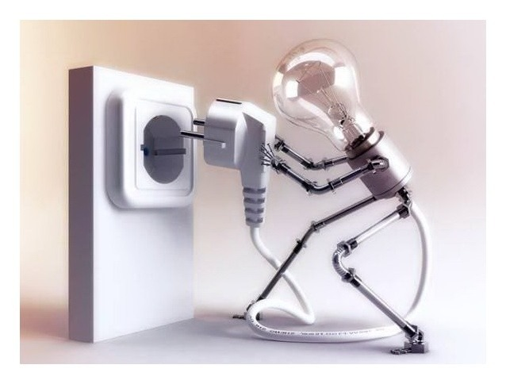
ПРОФЕССИЯ- ЭЛЕКТРОМОНТЕР ПО РЕМОНТУ И ОБСЛУЖИВАНИЮ ЭЛЕКТРООБОРУДОВАНИЯ

Slide 3

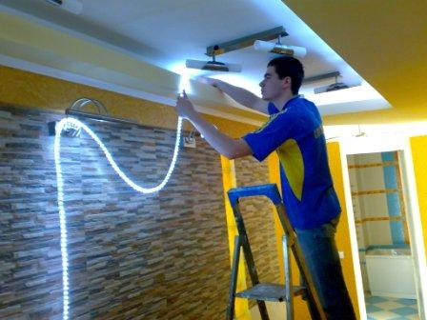
Надеюсь только на себя
И говорю сознательно,
Свою профессию любя,
К ней отношусь внимательно.

Slide 4
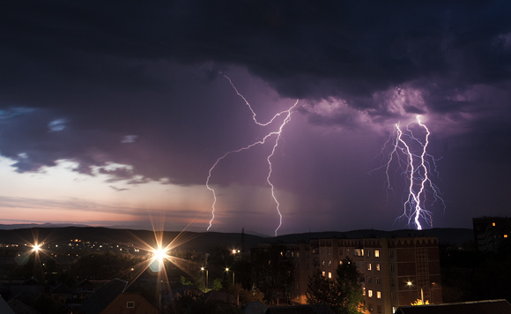
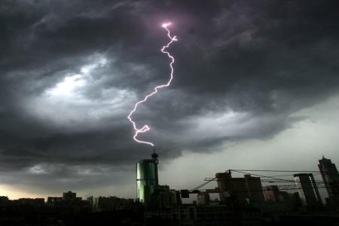
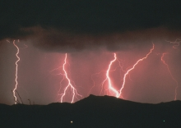
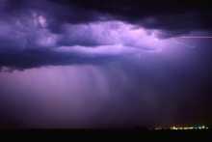
Электричество шло «бок о бок» с человеком на протяжении столетий.

Slide 5
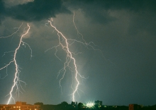
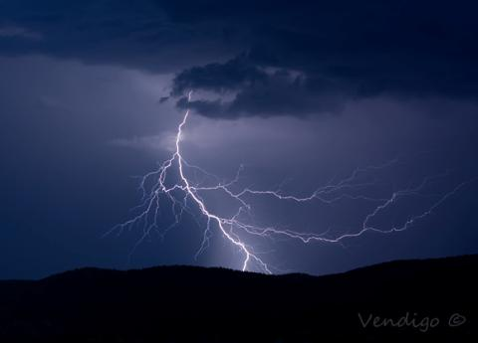
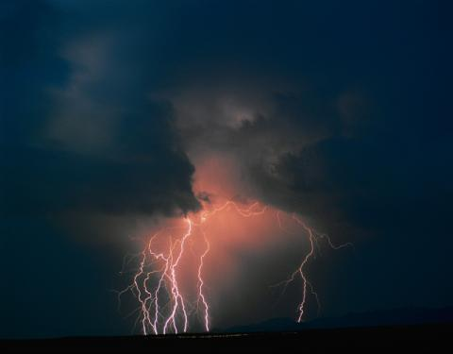
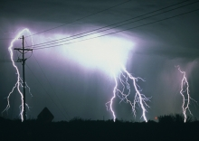
Долгое время таинственные природные явления и взаимодействия тел давали пищу для размышлений философам-материалистам и учёным.

Slide 6
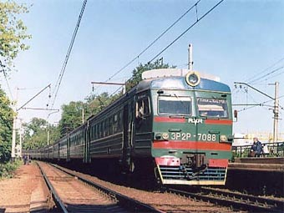
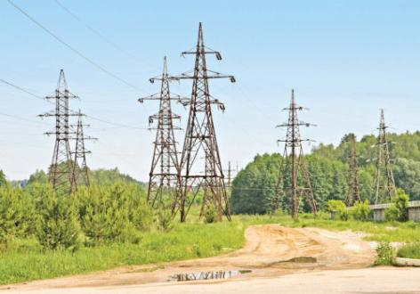
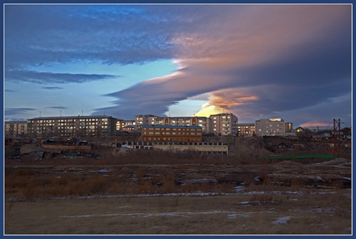
А сегодня их «электрическая сила» встала на службу людям

Slide 7
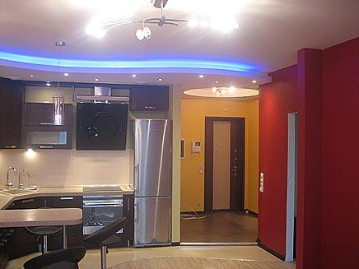
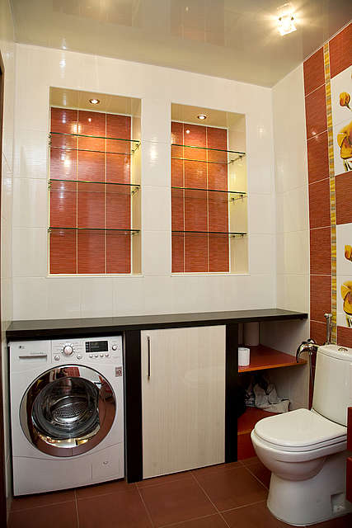
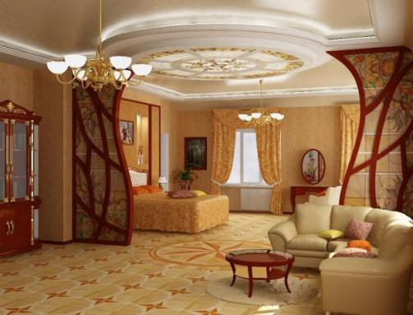
Именно специалисты-электрики помогают проводить «волшебный свет» в наши дома, принося в них комфорт и уют.

Slide 8
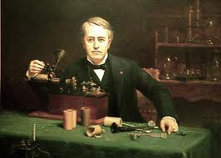
Многое в истории электротехники связано с именем Т. Эдисона (1847-1931). Он является автором примерно 1000 изобретений в области электротехники.
Эдисон усовершенствовал лампу накаливания, построил первую в мире электростанцию общественного пользования (1882).

Slide 9
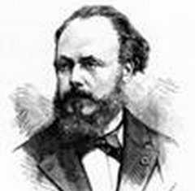
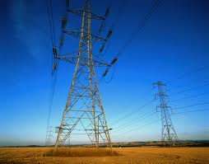
В 1880 году
французский физик
М. Депре заявил
о возможности передачи
электроэнергии
по проводам.
Он же построил первую
линию электропередачи.

Slide 10
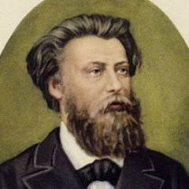
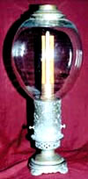
В конце XIX века происходит бурное развитие электротехники. Ученые продолжают работать над проблемой использования электричества для освещения и других нужд. Знаменитая "электрическая свеча" П. Н. Яблочкова была первым потребителем тока.

Slide 11


Для проведения проводов и кабелей необходимы были люди, которые бы разбирались в электричестве. Так появилась профессия электрика. Однако с появлением все более разных электрических приборов, усложнением электротехники профессия разветвляется на множество специальностей: электромонтажник, электромеханик по ремонту оборудования (в зависимости от специализации), электромонтер, техник-электрик, электрослесарь и др. На сегодняшний день существует несколько десятков специальностей электрика.

Slide 12
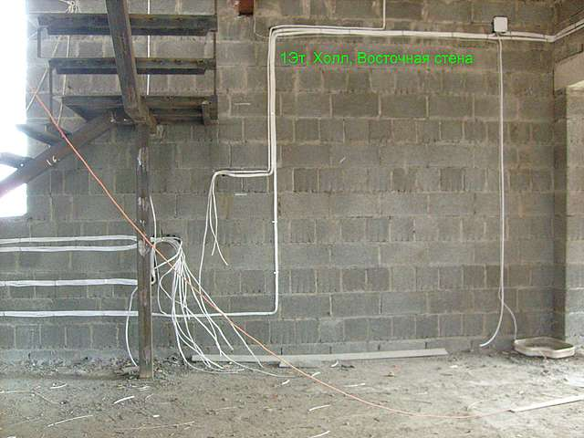
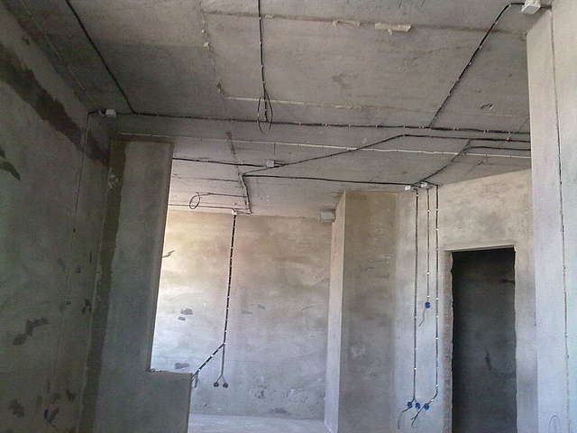
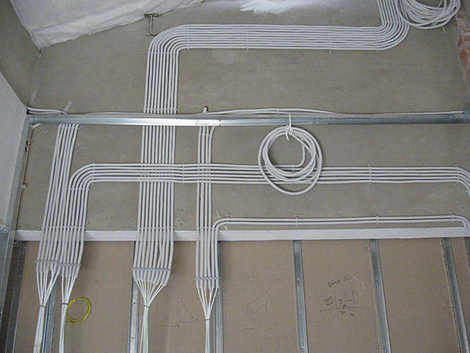
Доминирующие виды деятельности профессии электрик:
Расчет необходимого размера кабелей для силового питания оборудования.
Составление плана размещения силового питания и электропроводки.
Прокладывание кабелей силового питания, электропроводки.

Slide 13
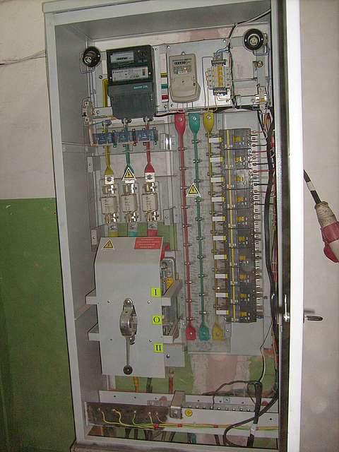
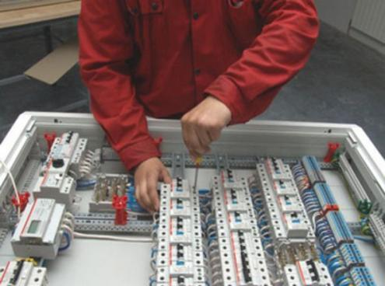
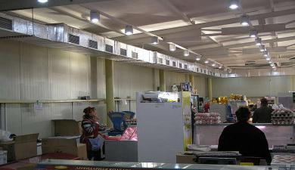
Участие в профилактическом и текущем ремонте электрического оборудования.
Осуществление монтажных и других работ при реконструкции и внедрении нового электрического оборудования.
Подключение электрооборудования.

Slide 14
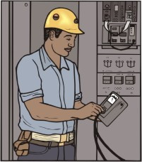
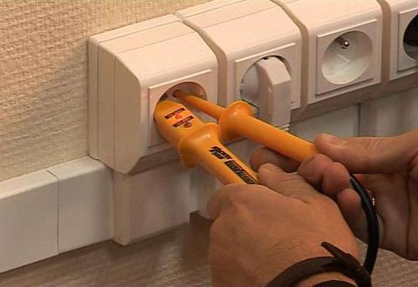
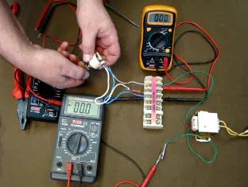
Прозванивание смонтированных схем и измерение сопротивления изоляции.
Подготовка приборов и аппаратов к включению и наладке.

Slide 15
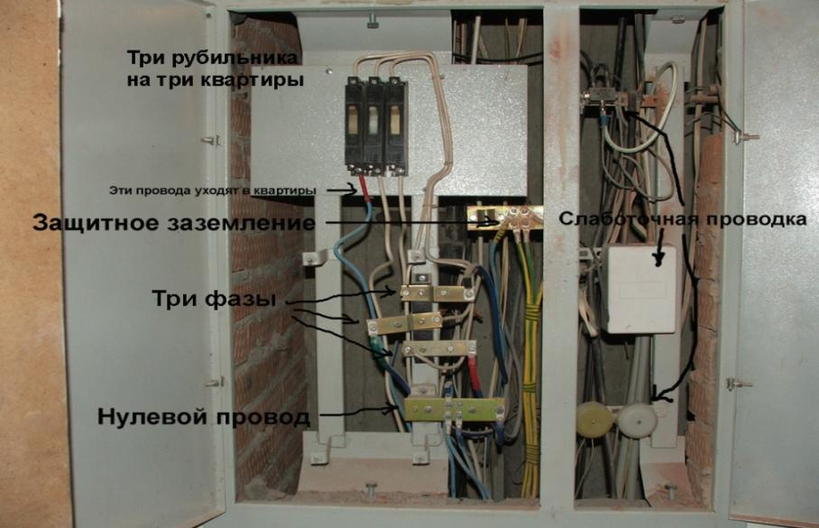
Ремонт и поиск неисправностей при замыкании проводки.

Slide 16

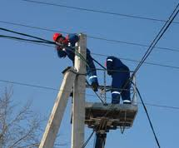

Для стабильного обеспечения электроэнергией потребителей люди этой профессии работают в любое время года, дня и ночи, при любых погодных условиях. От бесперебойной работы электрооборудования во многом зависит эффективность любого производственного объекта.

Slide 17
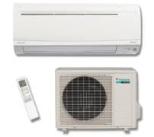
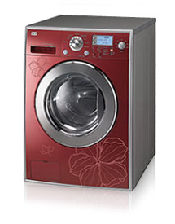
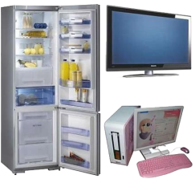
Энергия скрывается во всем,
И только с ней на свете мы живем.

Slide 18
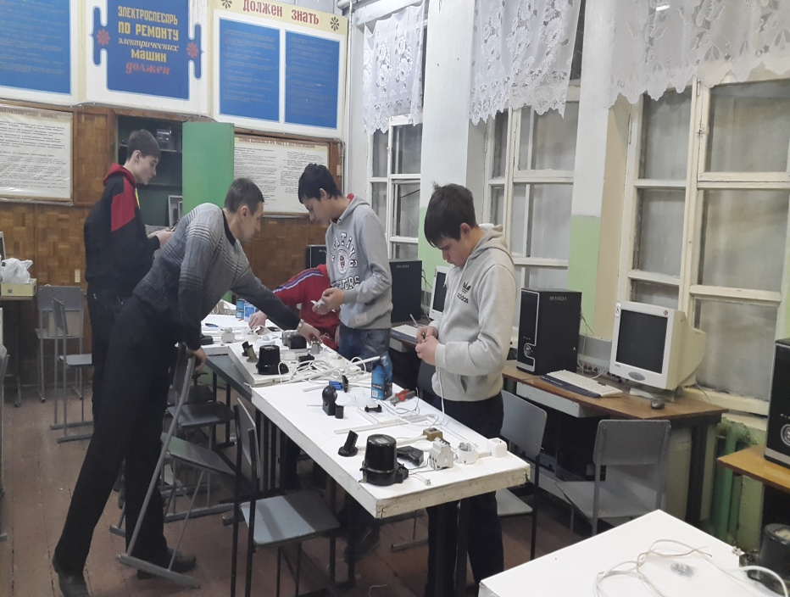
Стать чтоб электромонтёром,
Надо многое узнать,
Про амперы и приборы
Книг немало прочитать.
Тот, кто честно учится,
Наверняка научится
Свет повсюду зажигать
И неполадки устранять.
Мастер в этом нам поможет,
Он всё знает, он всё может:
Энергичный, молодой,
Динамичный, деловой,
Умный, строгий, но тактичный
И спортсмен к тому ж отличный.
Мастер нужен нам такой,
Он ведёт нас за собой!

